Slide 1
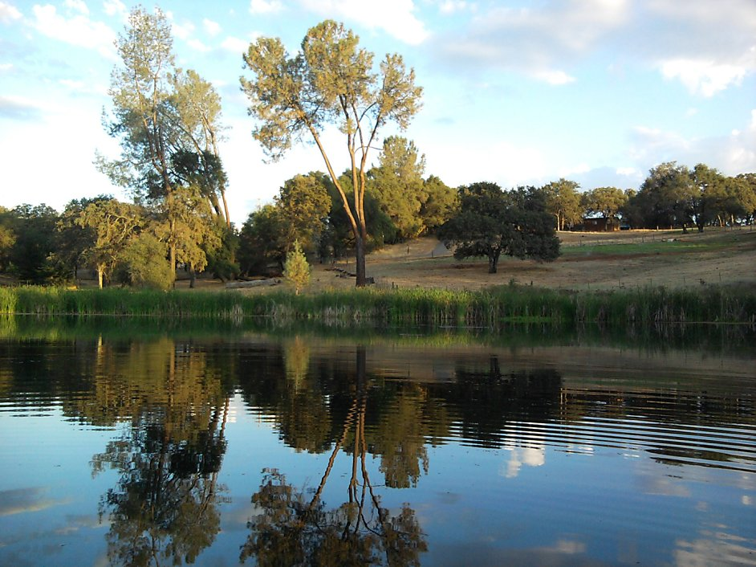
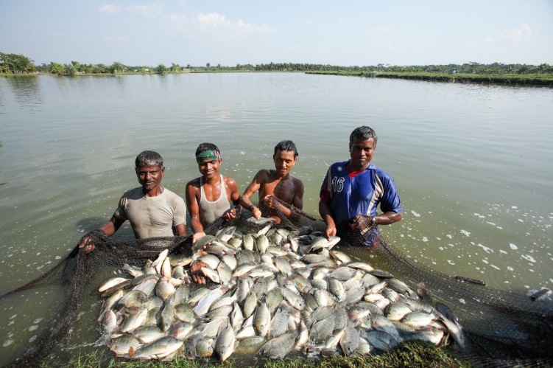
আজকের পাঠে
স্বাগতম

Slide 2
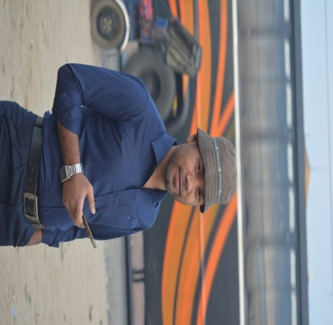
শিক্ষক পরিচিতি
পাঠ পরিচিতি
বিষয়ঃ কৃষিশিক্ষা
অধ্যায়ঃ ২য়
মোঃ শাহিনুর রহমান
সহকারী শিক্ষক (কৃষি)
মাধবপুর দরগাহ বাড়ী পৌর দাখিল মাদ্রাসা
মাধবপুর, হবিগঞ্জ।

Slide 3
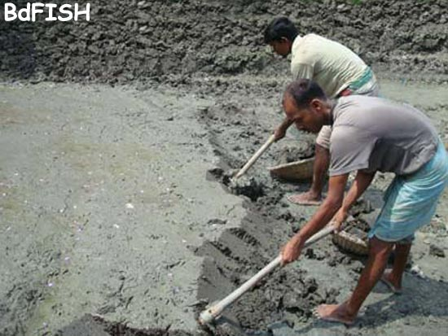
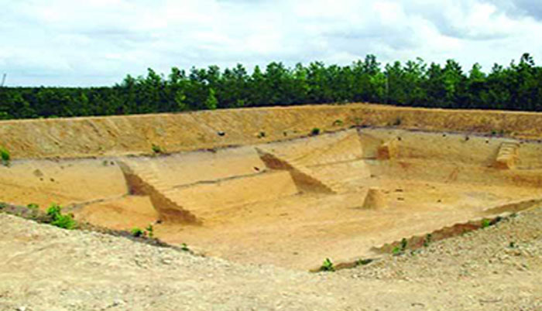
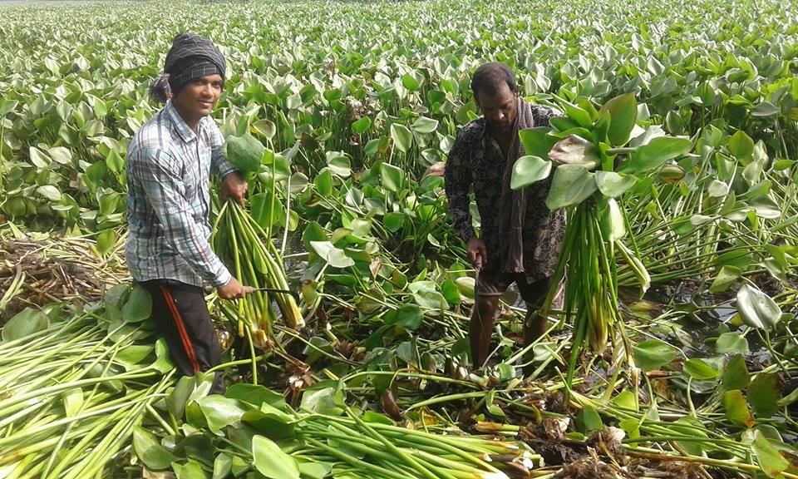
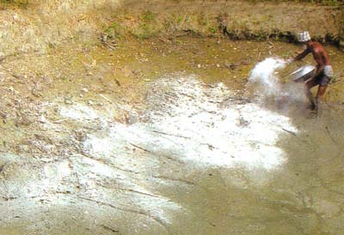
নিচের ছবিগুলোর প্রতি লক্ষ্যকর। এবার চিন্তা করে বল এগুলা কি?

Slide 4
শিখনফল
১। মাছ কী তা বলতে পারবে।
২। মাছ চাষের জন্য আর্দশ পুকুর কী ভাবে তৈরি করতে হবে বলতে পারবে।
৩। পুকুরে চুন প্রয়োগের মাত্রা ও উপকারিতা ব্যাখা করতে
৪। পুকুরে সার প্রয়োগের মাত্রা ও উপকারিতা ব্যাখা করতে পারবে।

Slide 5
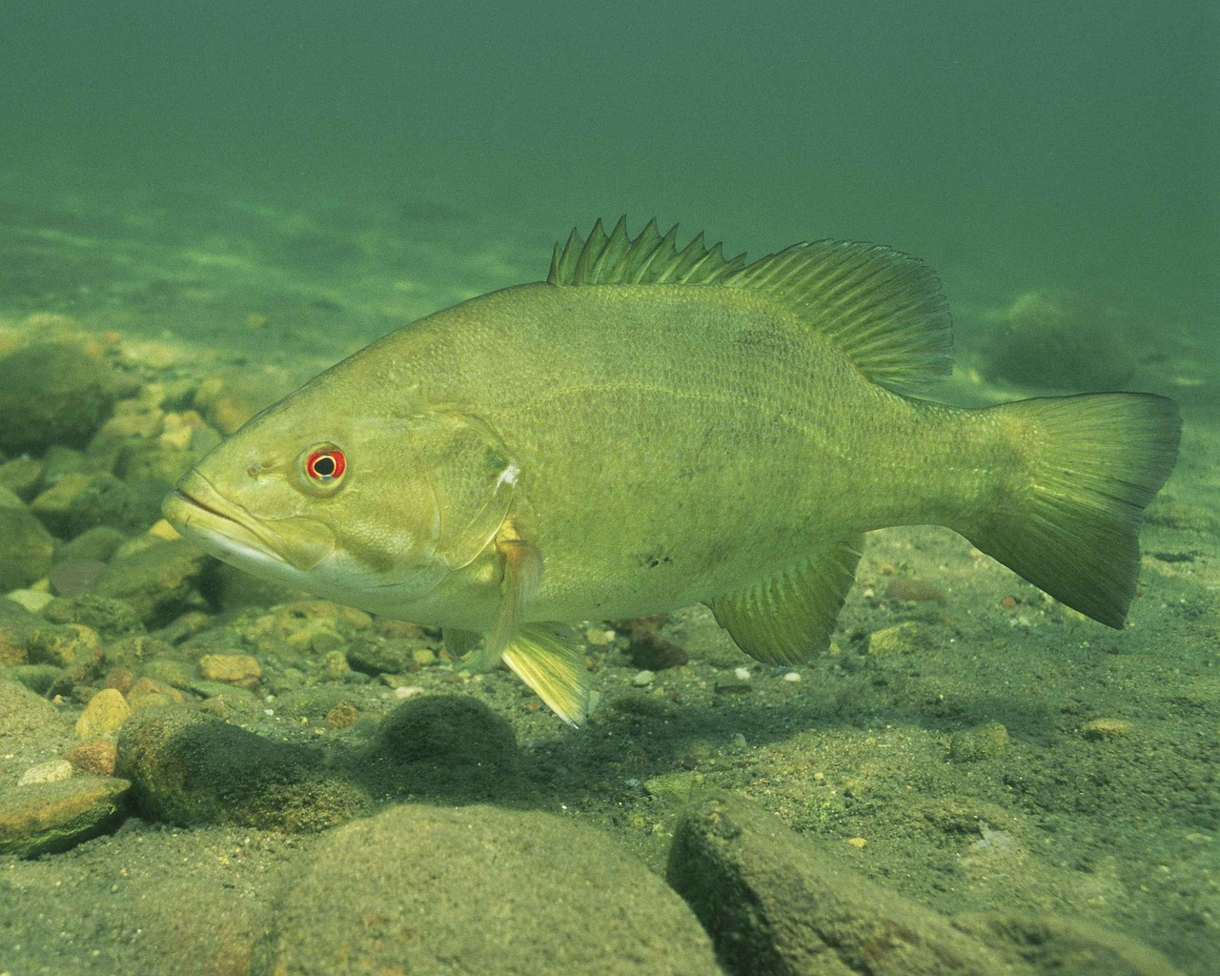
সাধারণত দেহের উপরিভাগ আইঁশ যুক্ত এবং পাখনা ও ফুলকা বিশিষ্ট জলচর মেরুদন্ডি প্রাণি কে মাছ বলে।

Slide 6
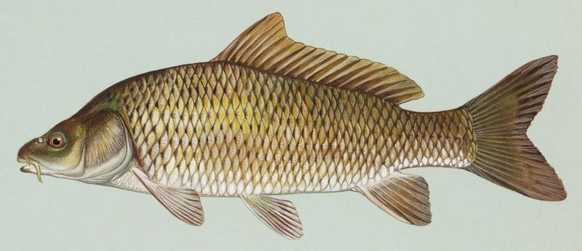
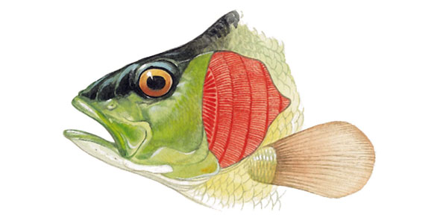
পাখনা
আইঁশ
ফুলকা

Slide 7
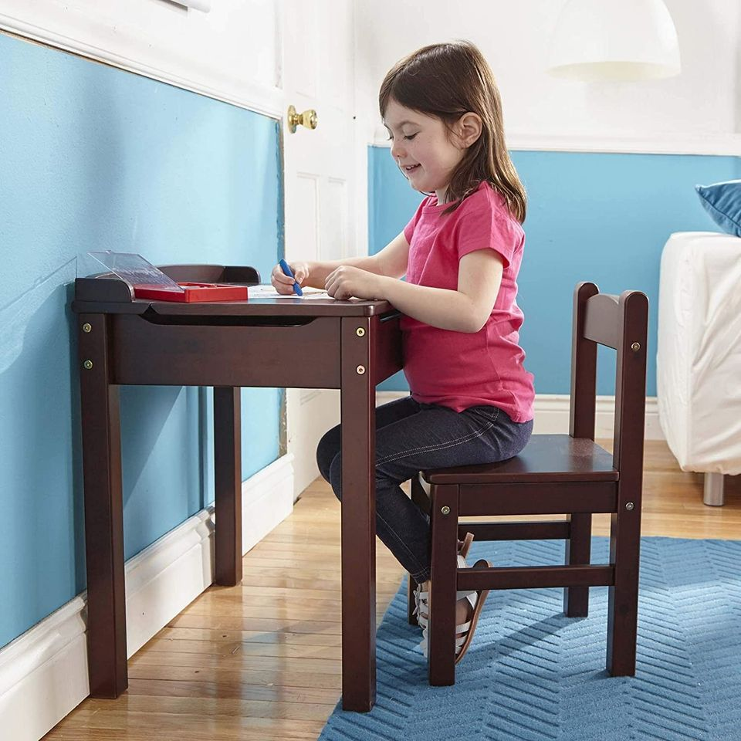
একক কাজ
১। মাছ কাকে বলে।

Slide 8
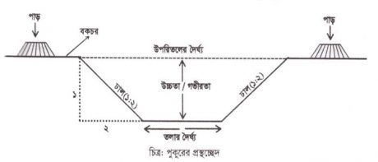
আর্দশ পুকুর তৈরিতে করণীয় কাজঃ

Slide 9
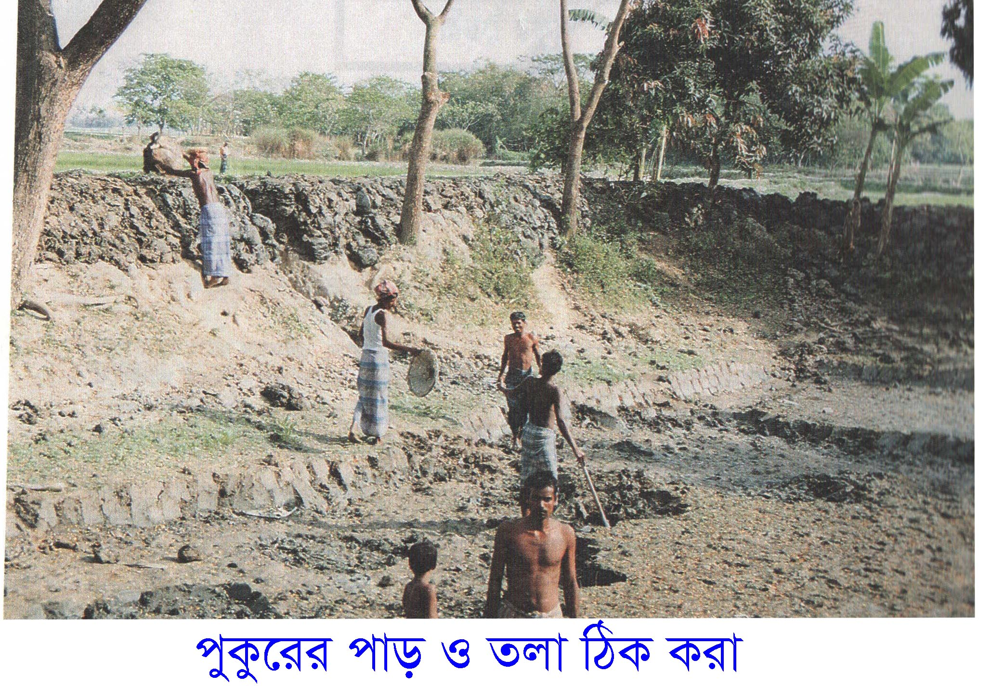
পুকুরের পাড় ও তলাদেশ মেরামত

Slide 10
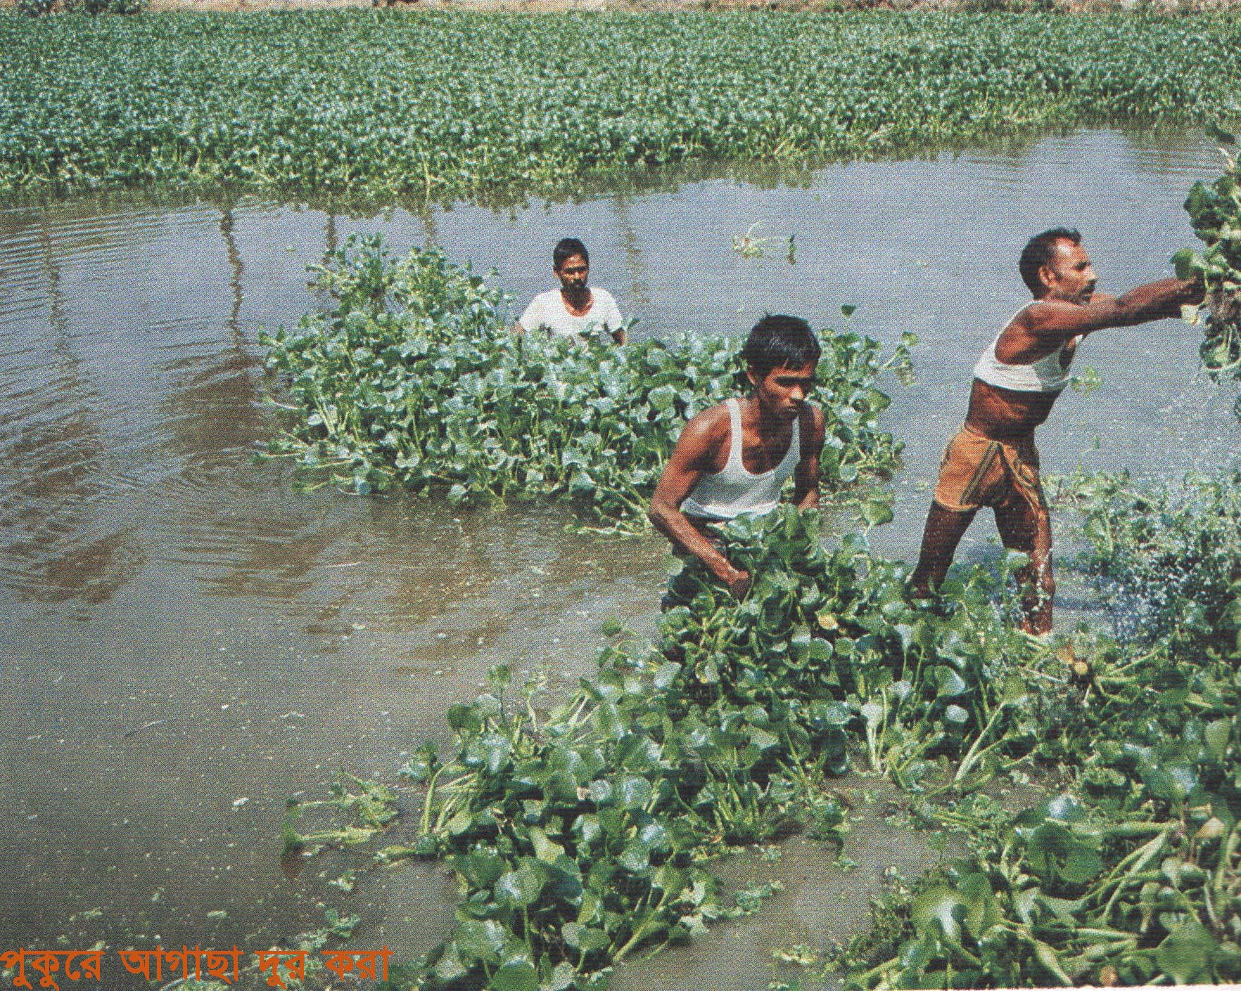
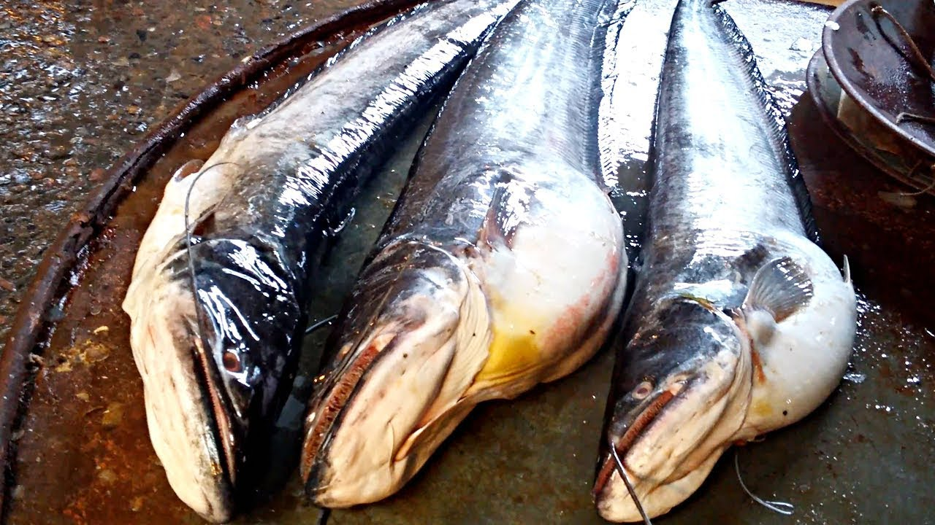
জলজ আগাছা দমন
যে সব মাছ সরাসরি চাষ যোগ্য মাছ খেয়ে ফেলে বলে এদের কে রাক্ষুসে মাছ বলে।

Slide 11
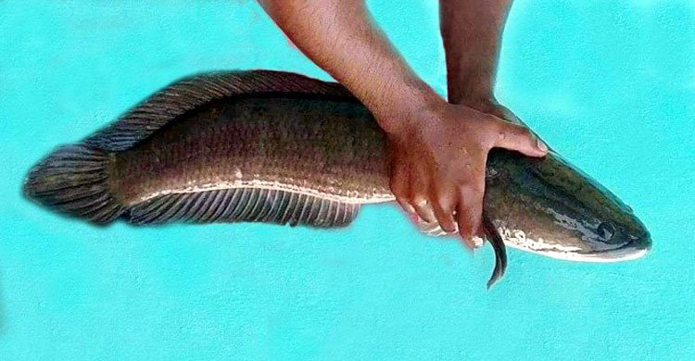
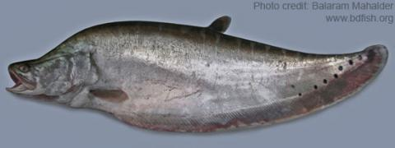
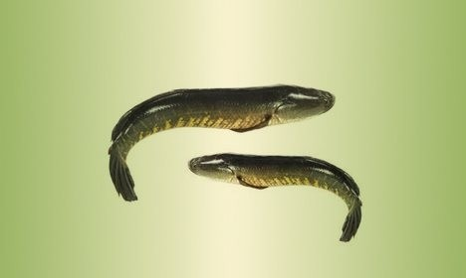
যে সব মাছ সরাসরি চাষ যোগ্য মাছ খেয়ে ফেলে বলে এদের কে রাক্ষুসে মাছ বলে।
রাক্ষুসে মাছ
বোয়াল
শোল
চিতল
টাকি

Slide 12
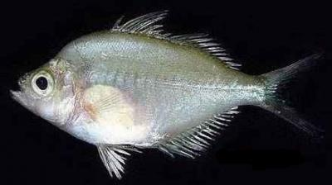
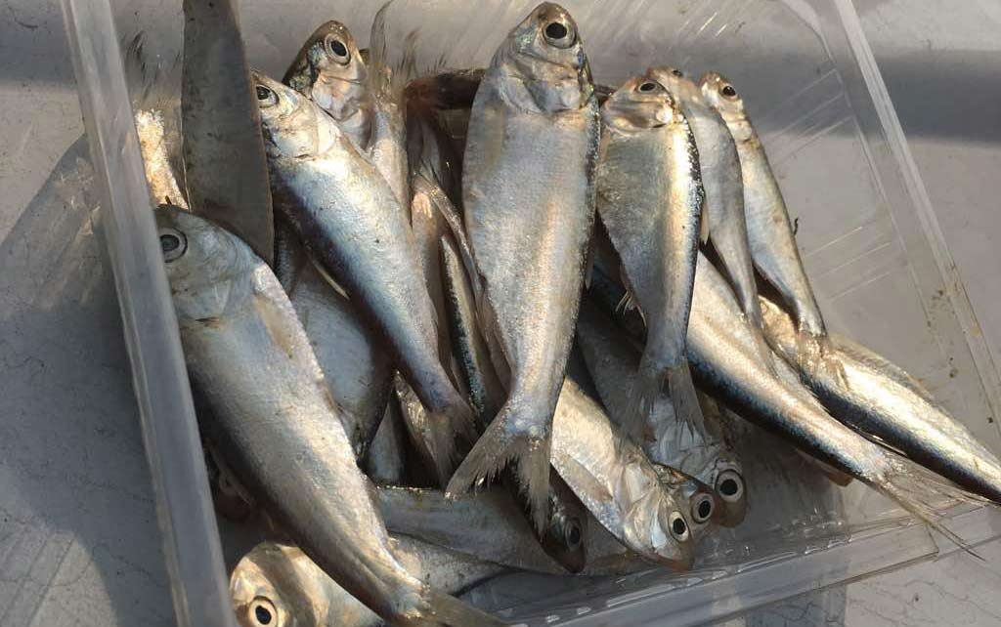
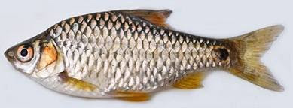
এগুলি হল অচাষ যোগ্য মাছ
চান্দা
চাপিলা
পুটি

Slide 13
দলীয় কাজ
রাক্ষুসে ও অচাষ যোগ্য মাছ পুকুর থেকে
কি ভাবে দূর করা যায়?

Slide 14
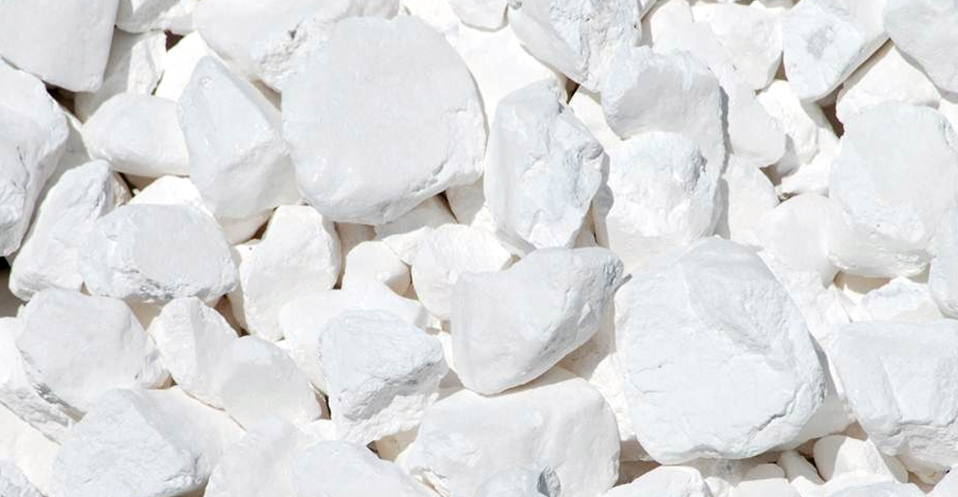
চুন প্রয়োগ

Slide 15
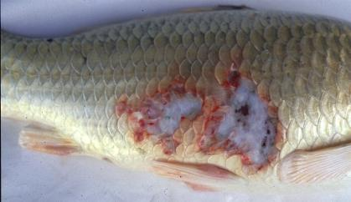
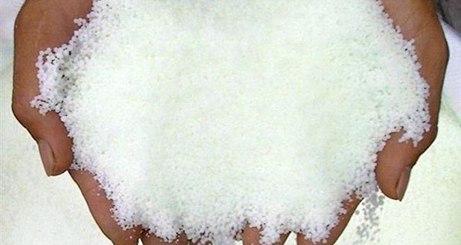
চুনের উপকারিতা
পানির PH এর মান ঠিক রাখে
মাছের রোগবালাই দূর রাখে
সারের কার্যকারীতা বৃদ্ধি করে

Slide 16
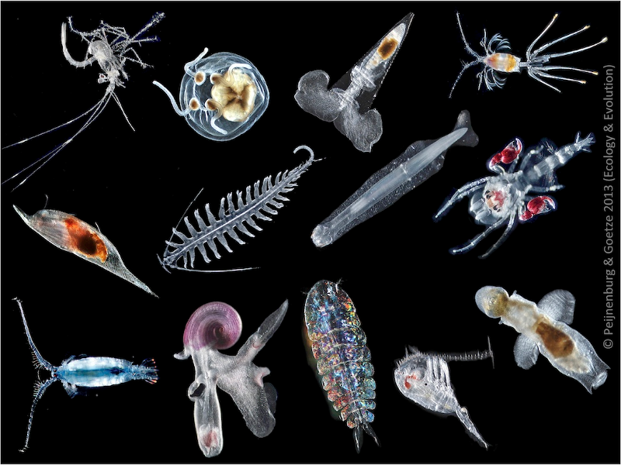
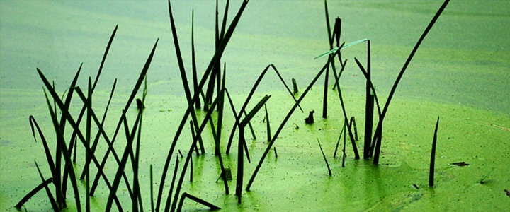
মাছের খাদ্য
জুপ্লাংটন
ফাইটোপ্লাংটন

Slide 17
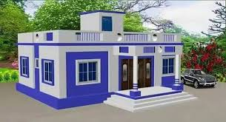
চুন প্রয়োগের উপকারীতা লিখ।
বাড়ির কাজ

Slide 18
সবাইকে ধন্যবাদ

